Slide 1
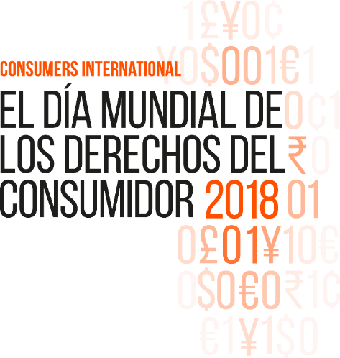
Día Mundial de los Derechos del Consumidor 2018
Haciendo mercados digitales más justos
#BetterDigitalWorld
15.3.18
Notes:
A menos que se indique lo contrario, las fuentes de la información mencionada aquí se pueden encontrar en los informes elaborados por Consumers International para el Día Mundial de los Derechos del Consumidor de 2018.

Slide 2
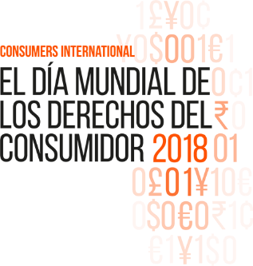
¿Qué es el día mundial de los derechos del consumidor?
Una ocasión anual de celebración, impacto y solidaridad global dentro del movimiento internacional de consumidores.
Las organizaciones de consumidores se unen para llamar la atención y aumentar la sensibilidad sobre un tema que es importante para los consumidores de todo el mundo.
page

Slide 3
Haciendo mercados digitales más justos
El comercio electrónico ha abierto una gran variedad de opciones para los consumidores, lo que permite dar forma a los mercados de nuevas maneras.
Sin embargo, hay importantes preguntas que responder:
¿Cómo podemos hacer que todo el mundo pueda acceder a mercados justos y seguros?
¿Cómo podemos proteger a los consumidores de las estafas en línea?
¿Cómo podemos prevenir las prácticas comerciales injustas y garantizar que haya una indemnización disponible cuando algo va mal?

Slide 4
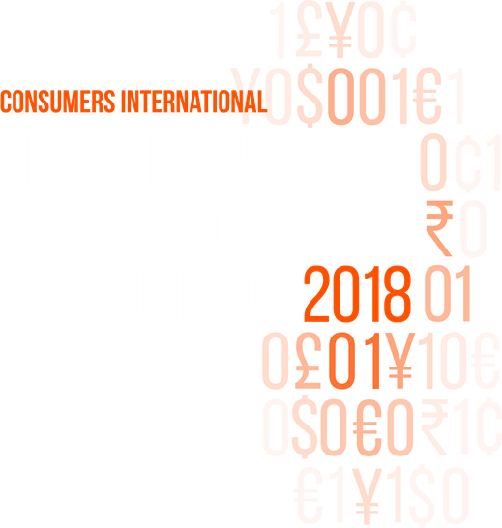
¿Qué reclamamos?
ACCESO A SERVICIOS DE INTERNET JUSTOS Y SEGUROS
MEJOR PROTECCIÓN EN LÍNEA
ACCIÓN CONTRA LAS ESTAFAS Y EL FRAUDE

Slide 5
1. Acceso y elección
La mitad de la población mundial aún no dispone de internet, lo cual les impide acceder a los mercados digitales
Algunos proveedores de servicios de internet utilizan prácticas como imponer un límite en el consumo de datos y así restringir el acceso de manera injusta.
Los consumidores deberían tener acceso a servicios de internet abiertos, asequibles y de buena calidad.
page

Slide 6
Entre 2013 y 2015, un plan de banda ancha de 1 GB le habría costado a un ciudadano africano promedio el 18 % de sus ingresos mensuales
Notes:
Source: ‘Connecting Voices: A Role for Consumer Rights in Developing Digital Society’, Consumers International, 2017, p. 18

Slide 7
2. estafas
La mitad de las personas que nunca compran en línea lo achacan a la falta de confianza
Los estafadores pueden fingir ser vendedores legítimos, poner anuncios falsos en plataformas legítimas o participar en estafas de pagos.
Las plataformas deberían facilitar todo lo posible el denunciar y bloquear anuncios fraudulentos, mientras que los gobiernos deberían garantizar que la protección digital del consumidor sea una parte integral del marco regulatorio.

Slide 8
El número de casos de estafas a nivel mundial ha aumentado en un 19 % en comparación con 2013. POR CADA 100 DÓLARES FACTURADOS, LOS ESTAFADORES SE LLEVAN ACTUALMENTE 5,65 CENTAVOS.

Slide 9
3.1 Mejor protección en línea: prácticas comerciales más justas
El temor a las prácticas comerciales injustas, poco claras y confusas puede dañar la confianza del consumidor en el comercio electrónico
Algunos vendedores en línea utilizan técnicas, como el establecimiento de precios por goteo y la discriminación de precios, para cobrar a los consumidores de forma injusta.
Los proveedores digitales tendrían que seguir las buenas prácticas establecidas en las Directrices de las Naciones Unidas para la Protección del Consumidor, y los marcos de protección al consumidor deberían cumplir los requisitos de la ONU.

Slide 10
En 2017, una investigación llevada a cabo en la UE descubrió que el 67 % de las páginas web de comparación de precios inducían a error a los usuarios

Slide 11
3.2 Mejor protección en línea: Indemnización
Los consumidores deben saber que los problemas con las compras en línea pueden resolverse fácilmente.
El acceso de los consumidores a la indemnización puede variar mucho según la región o el país
Incluso aunque los consumidores tengan derecho a una compensación, no siempre lo saben. Una encuesta de la UE de 2015 señalaba que la mayoría de los consumidores que realizaban compras en línea no conocían sus derechos.
Los vendedores en línea necesitan potentes mecanismos internos de resolución de disputas que sean fáciles de entender, mientras que los reguladores deberían trabajar en las distintas jurisdicciones para ayudar a resolver las disputas transfronterizas.

Slide 12
menos del 10 %
de los miembros de Consumers International de África, Latinoamérica y el Caribe afirman que los consumidores tienen acceso habitual a las indemnizaciones

Slide 13
Qué puede hacer usted
Los miembros de Consumers International pueden optar por actuar sobre los problemas del comercio electrónico más importantes en sus propios países.
En el pasado, los miembros han celebrado eventos, han colaborado con sus medios locales, han elaborado informes, han abogado por los gobiernos nacionales, han señalado empresas y han conversado con los consumidores.
Consumers International reunirá actividades procedentes de todo el mundo en nuestro sitio web para que se escuche nuestra voz colectiva
Comparta su acción con la etiqueta #BetterDigitalWorld para construir la imagen internacional..

